Slide 1

Actualización-Caso clínico
DERMATOLOGÍA. CURSO SUPERIOR INTENSIVO. Trienal. AMA
Curso que se realiza desde agosto 2008
Directora: Prof. Dra. Lidia Ester Valle
Secretarias: Dras. Carolina Pereira y Miriam Góngora Descarpontriez
Fecha: 09/03 al 23/11/21
Teóricos. Martes: 2° y 4°: 14:00 a 19:00 horas
Prácticos. 20 horas/semana
DERMATOLOGÍA. CURSO SUPERIOR INTENSIVO. Trienal. MORÓN
Curso que se realiza desde agosto 2004
Directora: Prof. Dra. Lidia Ester Valle
Coordinadora: Dra. Mónica Artecona
Secretaria: Dra. Miriam Góngora Descarpontriez
Fecha: 12/03 al 26/11/21
Teóricos. Viernes: 2° y 4°: 14:00 a 19:00 horas
Prácticos. 20 horas/semana
Los teóricos de estos dos cursos, son presenciales, de 14:00 a 19:00 horas. De continuar la pandemia, serán por zoom y/u otro medio; de 15:00 a 17:30 horas.
Sociedad de Dermatología de la Ciudad de Buenos Aires
de la Asociación Médica Argentina (SDBA-AMA)

Slide 2
Actualización-Caso clínico
Quiroga Mendieta M, Mendoza N, López Videla J y col. Melanoma maligno metastásico: reporte de caso. Rev Med La Paz 2017; 23 (2): 40-44
Presenta: Dr. Alejandro Romero

Slide 3
RESUMEN
El melanoma maligno es el responsable del 90% de las muertes por cáncer de piel. Su incidencia ha ido en aumento a nivel mundial en las últimas 3 décadas.
La progresión del melanoma se puede dar en forma de recurrencia local, por diseminación linfática hacia ganglios regionales, o por metástasis hematógena a sitios alejados que incluyen piel, órganos internos (pulmón, hígado y cerebro) y hueso, así como también a otros sitios.
Las metástasis (MTS) regionales y a distancia, se presentan en 10% de los pacientes con melanoma, al momento del diagnóstico. La MTS con manifestaciones clínicas conlleva un peor pronóstico.
Se presenta el caso de un paciente que rechaza una ablación de lesión primaria como tratamiento inicial, evolucionando a múltiples MTS y desenlace mortal.
Melanoma maligno
AR

Slide 4
INTRODUCCIÓN
El melanoma maligno (MM) es una de las neoplasias más agresivas, derivada de la transformación anaplásica de melanocitos, ubicándose como el tercer cáncer de piel mas frecuente.
Se presentan 4 tipos de melanoma principalmente: de extensión superficial (60-70%), melanoma nodular (15-30%), melanoma lentigo maligno (5%), melanoma acral lentiginoso (5-10%).
La relación es igual en hombres y mujeres 1:1, siendo la población caucásica la más afectada.
Los pacientes son generalmente adultos mayores de 40 años de edad, con lesiones en el tronco posterior o pierna, siendo muy poco común en la infancia.
Melanoma maligno
AR

Slide 5
INTRODUCCIÓN
Como principales factores que influyen en la producción de melanomas se han descrito
Factores intrínsecos: genéticos.
El número total de nevos displásicos, historia familiar de melanoma, mutaciones en p16 y variaciones en el genotipo del receptor de melanocortina-1 (MC1R), que predispone a mayor sensibilidad solar y a piel blanca, pecas y cabello rubio o rojo.
Además de existir enfermedades genéticas con mayor predisposición de padecer melanoma como por ejemplo el xeroderma pigmentoso.
Factores extrínsecos: ambientales o estilo de vida.
El factor de riesgo mas importante es la exposición a la radiación ultravioleta, principalmente la luz solar, la historia de quemaduras solares se relaciona con el doble de riesgo de melanoma, aunado al momento que aparecen las quemaduras; cuando se presentan en la niñez, el riesgo es mayor.
Melanoma maligno
AR

Slide 6
Melanoma maligno
INTRODUCCIÓN
Alrededor del 90% de los melanomas son diagnosticados como tumores primarios sin la presencia de MTS, el otro 10% presenta MTS a distancia en tejido celular subcutáneo, ganglios linfáticos y cerebro, en ese orden de sitios de frecuencia.
En el 75% de los casos, las lesiones metastásicas son múltiples, sin tratamiento, la supervivencia media es de apenas tres a cuatro semanas. En pacientes seleccionados con enfermedad accesible, la cirugía puede ser una buena opción terapéutica.
La radioterapia, acompañada de temozolomida, sería la mejor opción para tratar la enfermedad metastásica.
La cirugía y la radiación son utilizadas en forma primaria para la paliación de los síntomas.
AR

Slide 7
INTRODUCCIÓN
La mayoría de los pacientes con melanoma en etapas avanzadas recibe terapia sistémica. La quimioterapia con un solo agente citotóxico con dacarbacina es el estándar utilizado en la práctica médica, aunque la tasa de respuesta terapéutica es generalmente baja y pocos pacientes presentan remisión completa.
A pesar de todo esto, la supervivencia en el melanoma metastásico no ha cambiado significativamente en los últimos 30 años.
Melanoma maligno
AR

Slide 8
CASO CLÍNICO
Paciente de sexo masculino, de 61 años de edad, sin antecedentes médicos significativos y sin seguimiento clínico regular.
De oficio albañil, dejó de trabajar por no poder movilizar el miembro inferior izquierdo afectado.
Asistió a la consulta con cuadro de dos años de evolución, el cual presentaba al inicio del mismo una mácula marrón negruzca indurada en región maleolar izquierda, asociada a intenso prurito.
Realizó una consulta similar en otro centro de salud, se le propuso la internación para una ablación de miembro al tratarse de un tumor maligno (melanoma), por lo cual el paciente se negó al tratamiento.
Este cuadro evoluciona a una úlcera de 5 cm de diámetro, con bordes sobreelevados, fondo necrótico y una secreción seropurulenta sobre el maléolo interno del tobillo izquierdo.
Melanoma maligno
AR

Slide 9
CASO CLÍNICO
Hay también asociadas lesiones múltiples en pierna, muslo y región inguinal izquierda, en la cual se puede palpar una masa móvil, indurada de 2 cm de diámetro, dolorosa a la marcha.
El paciente acude a médico naturista que le indica lavado lesional con manzanilla, malva e incienso. Al no presentar mejoría, aumentando la masa inguinal a 7 cm, con una consistencia leñosa, no móvil, adquiriendo una coloración mas parduzca, y además aumentado el edema y la secreción purulenta, decide acudir a un servicio de emergencias.
Al examen físico se constata que la masa inguinal no es dolorosa y no es compatible con linfadenopatías, no refería fiebre, ni pérdida de peso o cansancio.
Se observaron lesiones múltiples ulceradas en pelvis izquierda, cuyo cultivo de secreción fue positivo para Enterococo fecalis y Staphylococo Epidermidis multirresistente.
Se visualizaron MTS regionales en región abdominal, torácica, ambos antebrazos, zona cervical izquierda y frontoparietal.
Melanoma maligno
AR

Slide 10
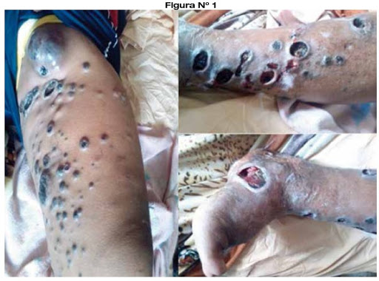
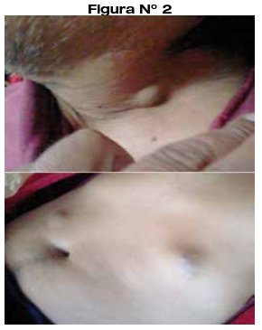
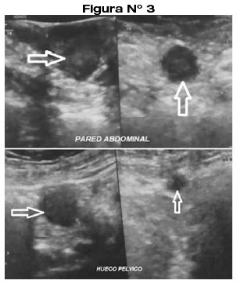
CASO CLÍNICO
Melanoma maligno
AR

Slide 11
CASO CLÍNICO
Estudios complementarios
Bioquímica sanguínea dentro de parámetros normales.
Serología para VIH, hepatitis y sífilis no reactivas.
Rx de tórax y abdomen sin hallazgos visibles.
Ecografía abdomino-pélvica evidenció: lesiones nodulares en pared abdominal y en hueco pélvico izquierdo.
Se realiza tomografía computada (TC), viéndose múltiples MTS en hueco pélvico, hígado, estómago, pulmón y cerebro.
Se llegó al diagnóstico de MM con múltiples MTS, que empeoraron el pronóstico por lo avanzado del cuadro.
Durante la internación, y luego de habérsele hecho la primera sesión de quimioterapia, el paciente fallece por lo avanzado del cuadro.
Melanoma maligno
AR

Slide 12
DISCUSIÓN
El MM afecta mayormente a adultos, y en ellos, el tumor primario se detecta cuando está localizado y puede tratarse mediante la extirpación quirúrgica.
Considerar que la supervivencia a 5 años en pacientes con MTS a distancia es del 12-15% y a 10 años es del 8%.
Por todo esto es fundamental aplicar los criterios ABCDE, junto con la dermatoscopia y la biopsia en casos sospechosos.
Luego de resecarse la lesión, los primeros 5 años son los más importantes para el seguimiento, ya que durante este periodo, se producen el 90% de las MTS.
El seguimiento se realiza con intervalos de 3 meses en los primeros 3 años y posteriormente un examen anual.
Melanoma maligno
AR

Slide 13
DISCUSIÓN
En cada visita se realiza un examen completo, incluyendo cuero cabelludo, genitales, con palpación de ganglios linfáticos y mucosas.
La TC y la tomografía de emisión de positrones son de elección para la visualización de MTS.
De 10 al 40% de los pacientes sufren MTS al sistema nervioso central con pronóstico sombrío por invasión intracraneal.
Las combinaciones con dacarbazina o temozolomida con otras terapias citotóxicas, o la combinación de quimioterapia con agentes de bioterapia a altas dosis, como la interleuquina 2 aumentan el porcentaje de respuesta terapéutica, pero no aumentan en forma significativa la supervivencia.
Melanoma maligno
AR

Slide 14
CONCLUSIÓN
Actualmente se entienden mejor las vías de progresión del melanoma y es probable que las técnicas moleculares puedan ayudar a clasificar y predecir la respuesta a las terapias.
Siempre ante la sospecha de melanoma, dermatoscopia, biopsia y estudio anatomo-patológico para la identificación y tratamiento temprano.
Sigue siendo de máxima importancia la prevención primaria mediante la exposición solar segura, uso de sombrero, ropa y protección solar mayormente en la infancia y adolescencia, cuando el riesgo está aumentado.
Melanoma maligno
AR

Slide 15
Quiroga Mendieta M, Mendoza N, López Videla J y col. Melanoma maligno metastásico: reporte de caso. Rev Med La Paz 2017; 23 (2) : 40-44
Presenta: Dr. Alejandro Romero
MUCHAS GRACIAS
Dr. Alejandro Romero

